Slide 1
Composición Acusmática
Facultad de Artes. Departamento de Sonido.
Universidad de Chile
Sesión 1
Profesor: Federico Schumacher

Slide 2
Objetivos del curso
Composición de una obra acusmática de mediana duración.
Manejar categorías tipomorfológicas, semióticas y temporales en relación a los materiales sonoros.
Estimular la creatividad musical de los y las participantes.
Planificación en:
https://www.u-cursos.cl/artes/2021/2/ACEE361-011/1/datos_curso/
Contenidos de esta sesión:
Definición de acusmática
Inicios de la música concreta acusmática
Definición de un proyecto de composición

Slide 3
Objetivos del curso
Resultados
Componer una obra musical de género acusmático
Aplicar conocimientos de audio digital en el desarrollo de una creación musical.
Describir elementos sonoros en base a criterios tipomorfológicos
Interpretar fragmentos sonoros en relación a categorías de Unidades Semióticas Temporales.
Evaluación
El curso considera dos evaluaciones:
La primera, una tarea de descripción de sonidos en base a criterios tipomorfológicos (30% de la nota final)
La segunda en base a la obra compuesta y un documento redactado sobre la obra y su proceso de composición. La evaluación considerará aspectos estéticos de la obra, la realización y perfección técnica de la composición y el manejo y pertinencia del vocabulario y categorías estudiadas en el curso (70% de la nota final)

Slide 4

¿Qué es Acusmática?
Situación de escucha (Lo acusmático)
Lo acusmático se refiere a una situación de escucha y cognitiva que se comienza a desarrollar y diseminar a partir de la invención de las tecnologías de fijación y reproducción del sonido en un soporte, así como por la transmisión de señales de audio por medio de ondas electromagnéticas
Acusmática
Género musical (La acusmática)
Música realizada específicamente para la situación acusmática de escucha. Su presentación acústica o instanciación se realiza entonces única y exclusivamente por medio de un dispositivo de altoparlantes, en palabras simples, se trata de una música para altoparlantes.

Slide 5
¿Qué es Acusmática?
Las características de la acusmática en cuanto modo de producción serían las siguientes:
Se produce en estudio (por ejemplo, en un laboratorio electroacústico).
Puede utilizar en su producción todos los sonidos posibles, sintéticos o de origen microfónico.
La presentación acústica de la obra acusmática está integrada al proceso de producción.
Se desarrolla, por tanto, en función de la situación de escucha acusmática.

Slide 6
¿Qué es Acusmática?
En cuanto a modalidad de presentación acústica:
Las fuentes sonoras que intervienen en el proceso de presentación de la obra surgen únicamente por medio de alto-parlantes.
El dispositivo de alto-parlantes está por necesidad distribuido espacialmente, tanto en cuanto a las exigencias de los formatos elegidos durante el proceso de composición, como por que la representación se produce en un espacio acústico determinado.
Es finalmente el dispositivo de alto-parlantes el que permite la situación de escucha acusmática.

Slide 7



Sistemas de Producción Musical
Según plantea Delalande (2003), hasta la aparición en 1948 de los Cinco Estudios de Ruido de Pierre Schaeffer, existían sólo dos grandes modalidades de creación y de transmisión de la música, a saber, la tradición oral y la escritura (notación musical). Delalande y otros autores, entre ellos Brnčić (2004) sostienen que el desarrollo de las tecnologías de fijación y reproducción del sonido, en y desde un soporte, dan origen a un tercer sistema de producción musical
Sistemas de Producción
Modo de
Producción
Modo de
Producción
Modo de
Producción
Dispositivo de Producción

Slide 8
Dispositivo Concreto-Acusmático de Producción Musical
Los sistemas de producción no serían posibles sin un dispositivo tecnológico de producción sobre el cual se asientan las técnicas y gramáticas que el dispositivo posibilita. En el caso del tercer sistema de producción musical, este dispositivo de fijación y reproducción del sonido, está configurado básicamente por tres unidades distintas:
Generación y/o captación de sonido: puede tratarse de un generador electrónico de señales o de un micrófono que capta las señales sonoras del ambiente acústico.
Soporte: se trata de una unidad que almacena físicamente los datos que surgen de la unidad de generación de sonido y, en conjunto con la unidad de transducción, puede restituirlos en el campo acústico. A través del tiempo, el soporte ha evolucionado desde el cilindro de cera, al disco de acetato o vinilo, la cinta magnética y por último, el computador. El soporte debe permitir al menos las siguientes acciones:
Fijar el sonido y reproducirlo ilimitadamente igual a sí mismo.
Realizar operaciones sobre la forma y materia del sonido, y
Distribuir sincrónicamente los sonidos en el tiempo y el espacio.
Transducción: la unidad que restituye mecánicamente los sonidos en el espacio acústico, normalmente un altoparlante.

Slide 9

1948:Pierre Schaeffer.
Études de bruits
1951: WDR. Eimert - Meyer Eppler
1939: John Cage.
Imaginary Landscapes
1952: Tape Music.
Wladimir Ussachewsky
1944: Halim El-Dabh.
Wire Recorded Piece
1957: Estudio expérimental. Radio Varsovie
1956: Estudio de la Radio Japonesa NHK
1955: Estudio de Fonología Musical
1956: Nacimiento.
Leon Schidlowsky
1956: Si bemol. Reginaldo Carvalho
1958: Estudio de Fonología Musical

Slide 10

Pioneros: John Cage: Imaginary Landscapes Nº1 (1939)

Slide 11
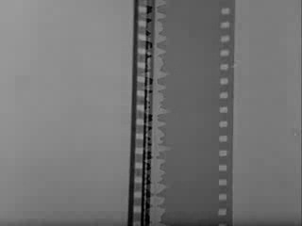

Pioneros: Norman McLaren: Dots (1940)

Slide 12
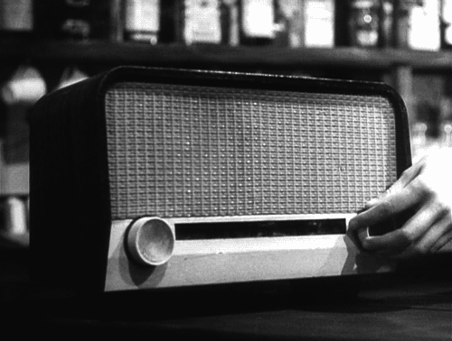

Obras Pioneras
Halim El Dahb: Wire Recorded Piece (1944)
Pierre Schaeffer: Estudio 5 (1948)

Slide 13
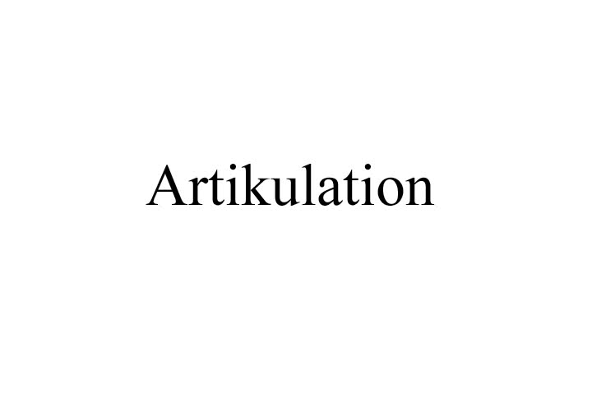
Obras Pioneras
Gyorgy Ligeti: Artikulation (1958)

Slide 14
Proyecto de composición
Formas musicales
preconcebidas
TOP
Ideas extra-musicales
Definición de formato
Elección del material sonoro
Procesos improvisatorios
DOWN
Generación de materiales sonoros

Slide 15

Próxima Clase
Audición comentada del Solfeo de los Objetos Sonoros
https://www.u-cursos.cl/artes/2021/2/ACEE361-011/1/material_docente/detalle?id=4415918
Audio: https://www.dropbox.com/s/fsldgg7g2r1cs7z/disco%201.zip?dl=0

Slide 16
Bibliografía
Brncic, Gabriel. 2004. ‟Algunas reflexiones acerca de la globalización del sonido electrónico y la aparición de una Tercera Práctica musical”. Trans – Revista Transcultural de Música 8.
Delalande, François. 2003. ‟Le paradigme électroacoustique”. En J. J. Nattiez (Ed.) Musiques: Une encyclopédie pour le XXIè siècle I: Musiques du XXé siècle. Paris: Actes Sud.
Schumacher, Federico y Fuentes, Claudio. 2016. ‟Doble articulación y ciencias cognitivas de tercera generación : desafiando las nociones tradicionales en torno a la experiencia musical acusmática”. Resonancias, 20(39): 93–11.
Schumacher, Federico. 2019. La Espacialidad en la experiencia musical acusmática. Un enfoque cognitivo. Tesis de doctorado. Belo Horizonte: Universidad Federal de Minas Gerais.

